Slide 1
COLOMBIA
«No importa donde se nace y donde se muere, sino donde se lucha.» E. Che Guevara.
Homenaje a los estudiantes y profesores que ya no están,
a los que están y se han ido y a los que continúan luchando por una Colombia mejor a pesar de todo.
Homenaje también a la Colombia negra, legado africano, sabor sustancial de nuestro mestizaje.

Slide 2
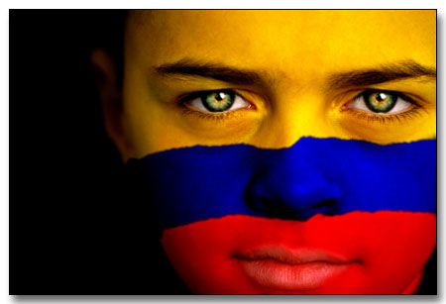
Colombia es considerado el segundo paìs mas violento despues de Iraq , por sus inequidades
sociales que provocan violencias diversas. Sin embargo segùn un estudio de Cambio y
Datexco que se realizò en 112 paises, tambien es considerado el paìs mas feliz.

Slide 3
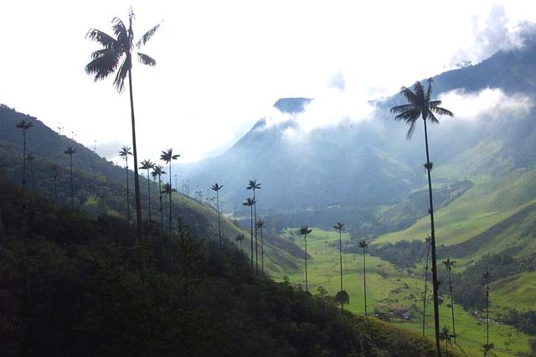
Somos los ANDES…

Slide 4
¿Por qué los colombianos hoy nos consideramos tan felices?
Tenemos muchas razones: somos alegres y comunicativos por naturaleza. Tenemos una inteligencia natural propia. Vivimos en un paraíso terrenal con mares, bosques, flores y montañas y, como si fuera poco, con miles de pájaros, mariposas y frutas de mil sabores.
Los problemas nos han hecho y nos siguen haciendo madurar como personas y como colombianos. Hemos tenido que fortalecer la paciencia, la esperanza y la humildad y hemos aprendido a trabajar más con los verdaderos valores: los internos. Aprendimos a disfrutar las cosas sencillas.

Slide 5
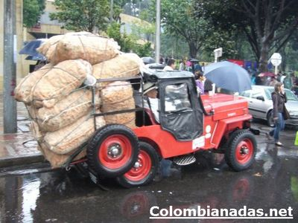

Slide 6
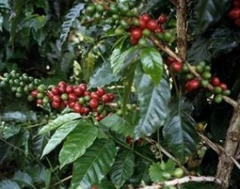

Slide 7
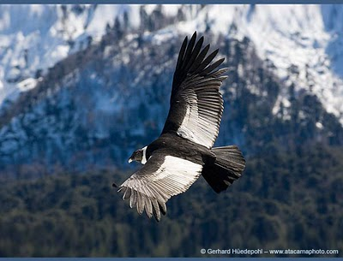

Slide 8
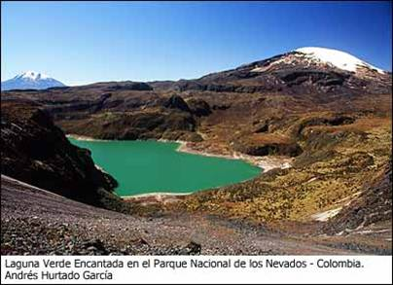

Slide 9
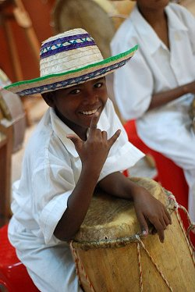
Somos mar PACIFICO…

Slide 10


Slide 11
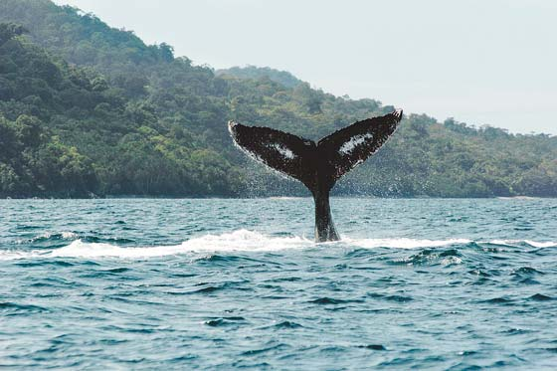

Slide 12
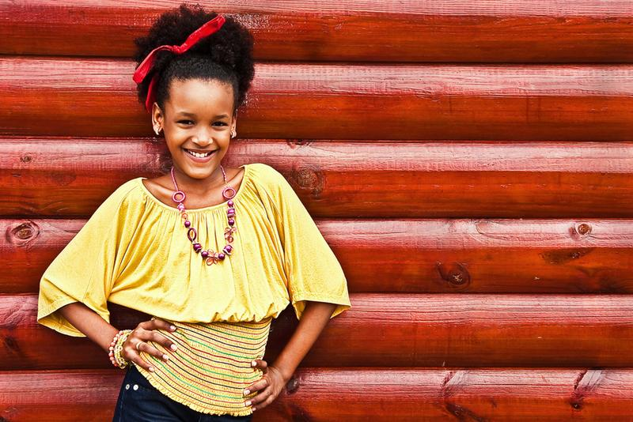

Slide 13
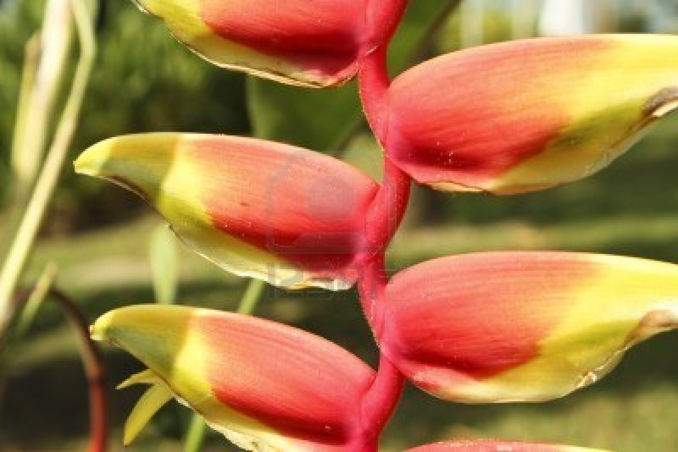

Slide 14
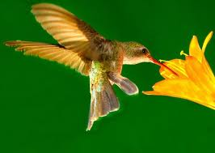

Slide 15
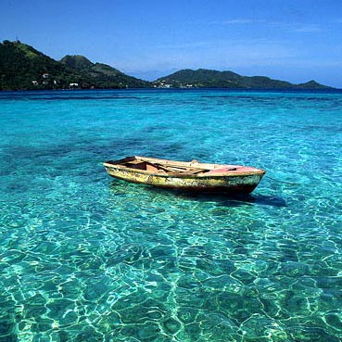
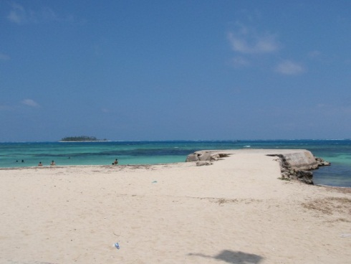
Somos costa CARIBE…

Slide 16
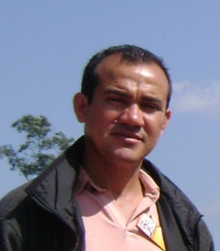
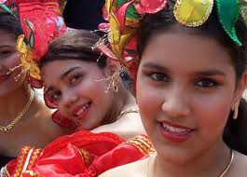

Slide 17
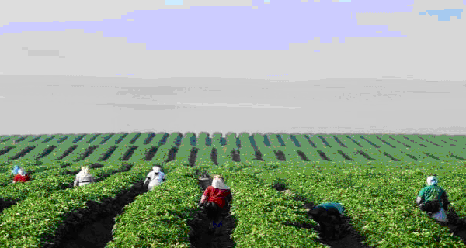

Slide 18
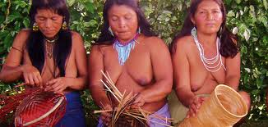
Somos AMAZONAS…

Slide 19
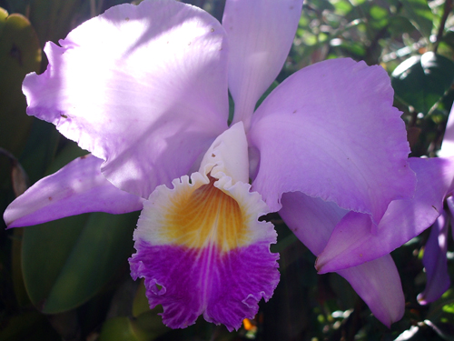

Slide 20
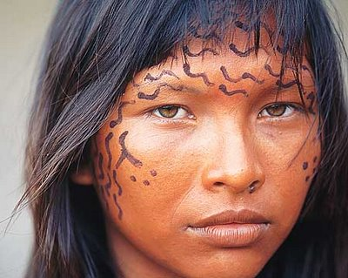

Slide 21
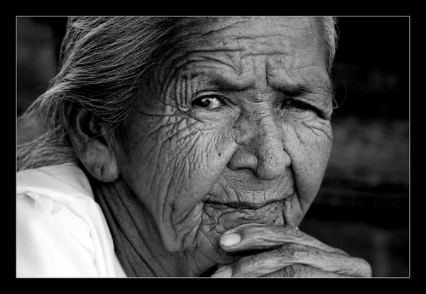

Slide 22
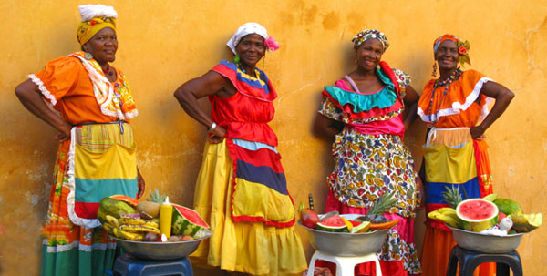

Slide 23
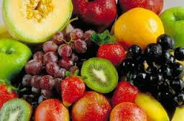

Slide 24
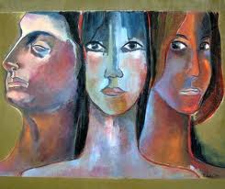
SOMOS AMERICA MESTIZA…

Slide 25
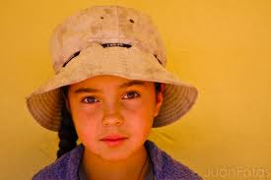
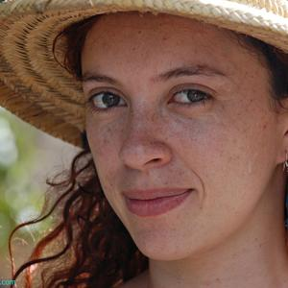
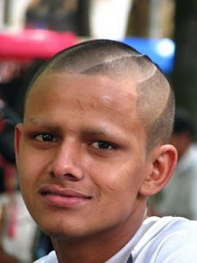

Slide 26
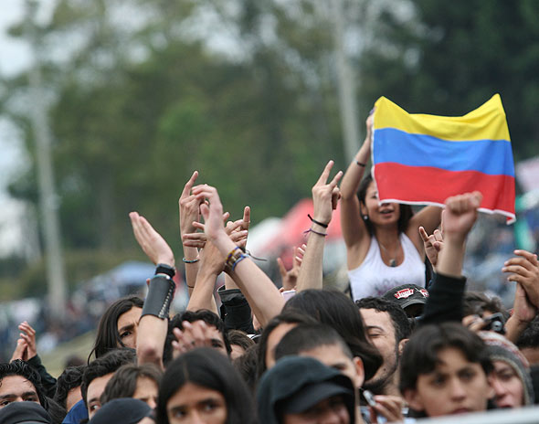

Slide 27
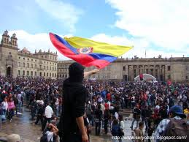
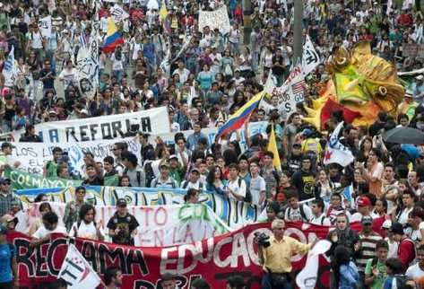

Slide 28
